Slide 1
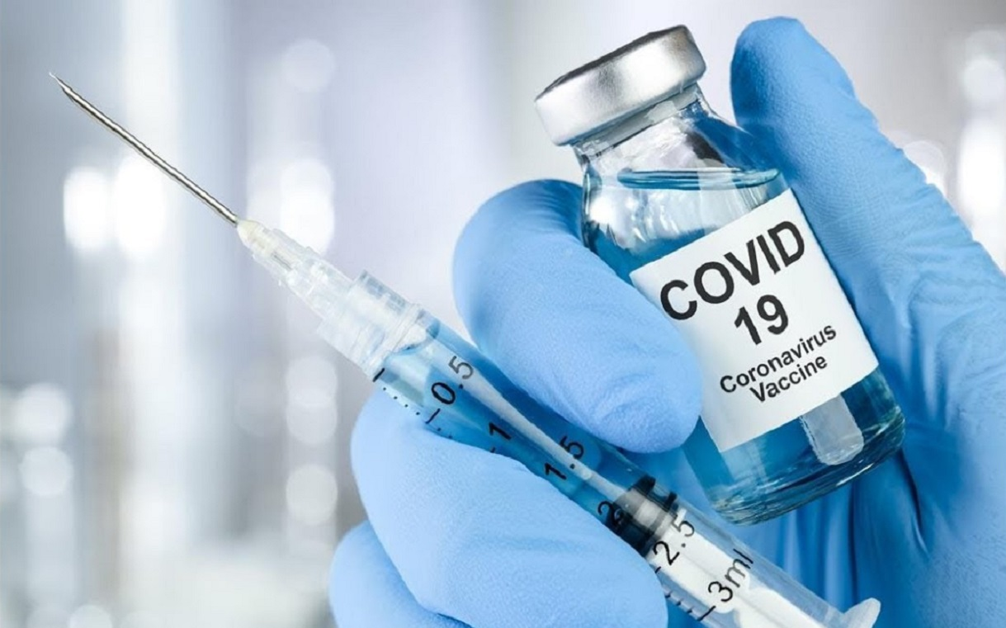
Abruzzo 90,9%

Slide 2
38.857 dosi somministrate 23.642 maschi 15.215 femmine

Slide 3
Personale sanitario/socio sanitario 12.502 vaccinazione conclusa RSA RA 1.254 vaccinazione conclusa Over 80 18.822 2° dose in corso Personale docente e non docente 7.274 1° dose conclusa Forze dell’ordine 883 1° dose conclusa Penitenziari in corso

Slide 4
Over 80 ASL Teramo 23.601 dato ISTAT 2020
80-84 |  |  |  |  |  |  | 11.807 | 3,9%
85-89 |  |  |  |  |  |  | 7.576 | 2,5%
90-94 |  |  |  |  |  |  | 3.307 | 1,1%
95-99 |  |  |  |  |  |  | 828 | 0,3%
100+ |  |  |  |  |  |  | 83 | 0

Slide 5
Over 80
80%
Vaccinati nei Comuni di appartenenza 15.168
Vaccinati nelle RSA/RA 1.254
Da vaccinare nei domicili 2.400
Totale 18.822
C’è un residuo da vaccinare

Slide 6
Personale scolastico docente e non docente 8.016
Vaccinati 7.247
90%

Slide 7
Si va avanti con la disabilità
 | Elevata fragilità (persone estremamente vulnerabili; disabilità grave)
 | Persone di età compresa tra 70 e 79 anni
 | Persone di età compresa tra i 60 e i 69 anni
 | Persone con comorbidità di età<60 anni, senza quella connotazione di gravità riportata per le persone estremamente vulnerabili
 | Resto della popolazione di età<60 anni

Slide 8
Disabili legge 104/91 - ASL 04 Teramo
1951

